Slide 1
Årsmøde d. 2. april 2025
Kliniske retningslinjer - Status
Anna Jedzini Ogstrup
akademisk medarbejder, DMCG-PAL
DMCG-PAL Dansk Multidisciplinær Cancer Gruppe for Palliativ Indsats
Notes:
Er en del af DMCG-pals sekretariat. Arbejder primært med de kliniske retningslinjer.

Slide 2
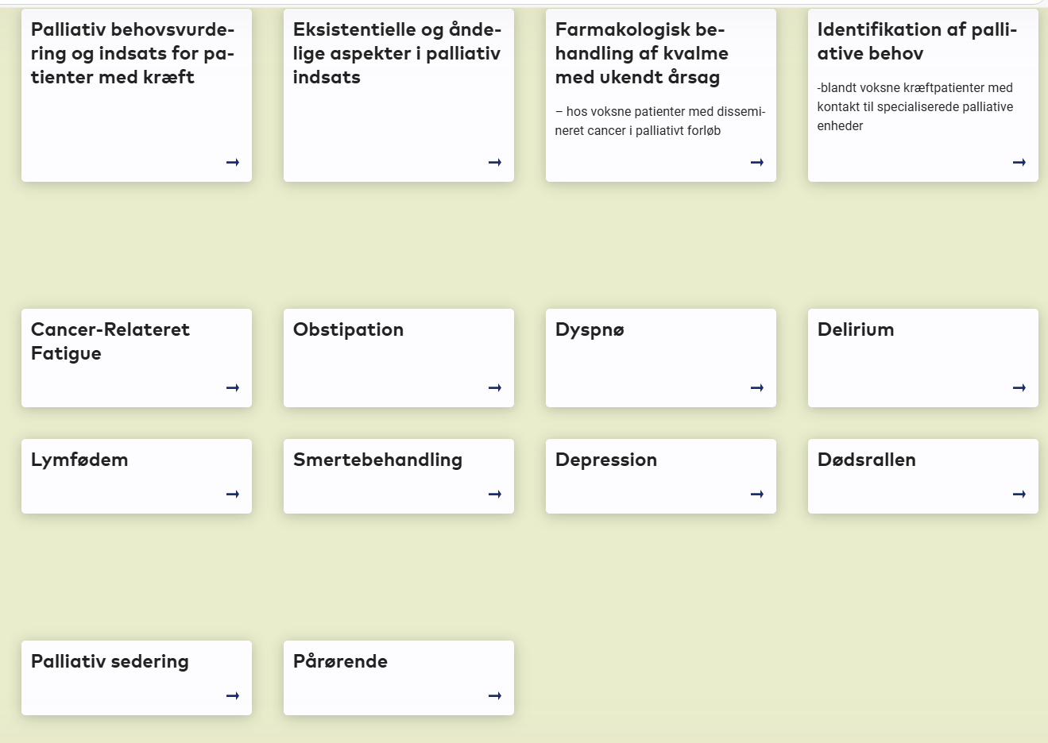
Kliniske retningslinjer udgivet 2010-2024
Notes:
DMCG-PAL har siden 2010 lavet kliniske retningslinjer. Der er udgivet 22 retningslinjer fordelt på de her overskrifter.
Retningslinjerne kan findes på dmcgpal.dk eller dmcg.dk
Hvis I går og tænker på et område, hvor der mangler en retningslinje, så må I meget gerne tage kontakt, for det vil vi gerne vide.

Slide 3
Kliniske retningslinjer udgivet 2024
Farmakologisk behandling af kvalme med ukendt årsag - hos voksne patienter med dissemineret cancer i palliativt forløb (ny)
Behandling af klinisk depression hos kræftpatienter ≥18 år (opdateret)
Notes:
Siden sidste årsmøde er der udgivet:
Kvalme – Monica
Depression: Kan nævne, at opdateringen førte ikke til ændring i anbefalingerne.

Slide 4
Kliniske retningslinjer i gang
Dokumentation af pårørendeindsats (ny)
Palliativ sedering (opdatering)
Notes:
Dokumentation af pårørendeindsats er et arbejde der blev startet tilbage i 2023.
Retningslinjens formål: At angive hvornår en pårørendekontakt skal og ikke skal journalføres. Det har vi undersøgt, og det vil Mai Britt sige mere om.
Palliativ sedering:
Den eksisterende version er fra 2016. Den bliver opdateret nu, da der har været politisk bevågenhed omkring den i sammenhæng med den debat der er om aktiv dødshjælp. Derfor blev vi gjort opmærksomme på, om det ikke var på tide at opdatere den. I 2018 udgav SM en vejledning om sedering, og den skal selvfølgelig inkluderes i opdateringen. Derudover intermitterende sedering. Litteratursøgning, umiddelbar fornemmelse er, at der ikke bliver ændret i anbefalinger, men præsiceringer.

Slide 5

Hjælp til opdateringsarbejde
Mange gamle retningslinjer.
Mangler hænder til at opdatere.
Retningslinjesekretariatet vil bistå med hjælp.
Hvis du selv eller kender nogen, som kan være interesseret i det job, så kontakt mig: anna.jedzini.ogstrup@regionh.dk
Notes:
Hjælp til opdaterings arbejde. Mange gamle. Mulighed for at give en mindre sum penge. Hvis man har tid og lyst til en afhrænset opgave skal man endelig tage kontakt.
metodeopgave/faciliteringsopgave at opdatere. Kontakte gammel arbejdsgruppe og involvere dem. Bruge dem til faglig sparring. Metodisk sparring med retningslinjesekretariat.
Skal have lyst til at læse videnskabelige artikler og evidensvuderer dem.

Slide 6
Opdatering af en retningslinje
Gennemføres efter følgende trin:
1. Løft kvaliteten
2. Opdater litteratursøgning
3. Gennemgå ny litteratur
4. Juster retningslinjen samt opdater ændringslog
Kontakt til og koordinering af arbejdsgruppe
Notes:
Metodisk del: Løfte kvaliteten som bl.a. gøres med en litteratursøgning.

